Slide 1
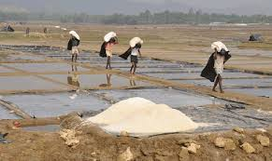
আজকের মাল্টিমিডিয়ে ক্লাস রুমে সবাইকে স্বাগতম

Slide 2
পরিচিতি
দেলওয়ারা বেগম
সহকারি শিক্ষক (বি,এসসি)
আলতাদীঘি স্নাতক মাদরাসা, শেরপুর, বগুড়া।
শ্রেণীঃ ৮ম
বিষয়ঃ বিজ্ঞান
অধ্যায়ঃ ত্রয়োদশ
সময়ঃ ৪৫ মিনিট
পাঠঃ ৮
তারিখঃ ২৯/১০/১৯ ইং

Slide 3
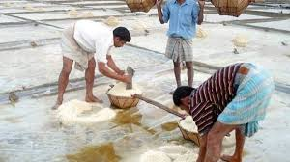
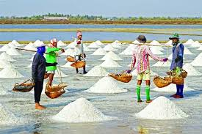
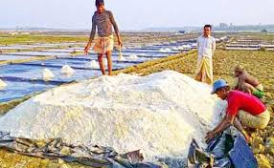
নিচের চিত্রগুলো লক্ষ্য কর
এখানে কি দেখতে পাচ্ছ?
সমদ্র থেকে লবন সংগ্রহ করছে ।

Slide 4
আজকের পাঠ
খনিজ লবন

Slide 5
পাঠ শেষে শিক্ষার্থীরা............
খনিজ লবণ সম্পর্কে বলতে পারবে;
মানব দেহে খনিজ লবণের প্রয়োজনীয়তা ব্যাখ্যা করতে পারবে;
খনিজ লবণের অভাবজনিত রোগের লক্ষণ ও তার প্রতিকার ব্যাখ্যা করতে পারবে।

Slide 6
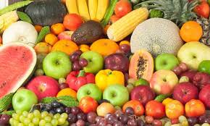
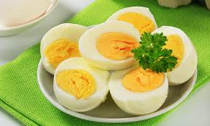
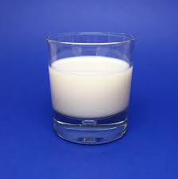
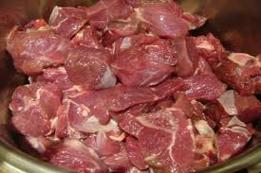
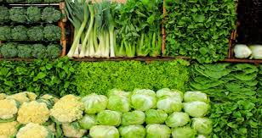
চিত্রগুলো লক্ষ্য কর
ফলমূল
দুধ
ডিম
এগুলো হচ্ছে খনিজ লবনের প্রধান উৎস।
মাংস
সবুজ শাকসবজি
ক্যালসিয়াম, সোডিয়াম,ম্যাগনেসিয়াম, ফসফরাস, ক্লোরিন, আয়োডিন,লৌহ, সালফার, ইত্যাদি লবন জাতীয় দ্রব্য খাদ্যের সাথে দেহে প্রবেশ করে ও দেহ গঠনে সাহায্য করে। এসব উপাদান দেহে মৌলিক উপাদান হিসাবে থাকে না, অন্য পদার্থের সঙ্গে জৈব ও অজৈব যৌগ হিসাবে থাকে।

Slide 7
লক্ষ্য কর
খনিজ লবণ দেহ গঠণ ও দেহের অভ্যন্তরীণ কাজ নিয়ন্ত্রণ করে, অস্থি, দাঁত এনজাইম ও হরমোন গঠনের জন্য খনিজ লবণ অপরিহার্য উপাদান।
স্নায়ু উদ্দীপনা ,ও পেশি সংকোচন নিয়ন্ত্রণ করে, দেহের জলীয় অংশে সমতা রক্ষা করে ও বিভিন্ন এনজাইম সক্রিয় রাখে।

Slide 8
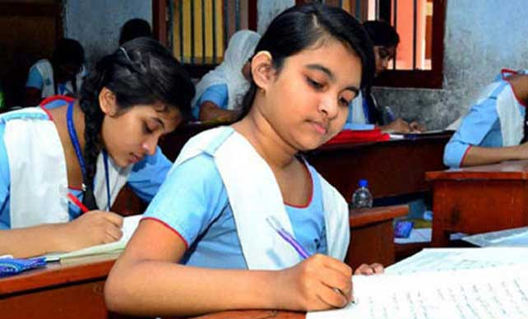
একক কাজ
খনিজ লবণের প্রধান প্রধান উৎস এর নাম লিখ এবং খনিজ লবণ দেহের কি ধরনের কাজ নিয়ন্ত্রণ করে থাকে তা লিখ।

Slide 9
মানবদেহে খণিজ লবনের প্রয়োজনীয়তা
ক্যালসিয়াম- দাঁত ও হাড় গঠনে, রক্ত জমাট বাঁধতে, স্নায়ু ব্যবস্থায় সুষ্ঠ কাজ ম্পাদনের সহায়তা করে ।
ফসফরাস- দাঁত ও হাড় গঠন, ফসফলিক তৈরি করে ।
লৌহ- রক্তের লোহিত রক্তকণিকা গঠন করে এবং উৎসেচক বা এনজাইমের কার্যকারিতায় সহায়তা করে ।
আয়োডিন- থাইরয়েড গ্রন্থির কাজ ও বিপাকের কাজ সুষ্ঠভাবে সম্পাদনে সহায়তা করে।
পটাশিয়াম পেশি সংকোচনে গুরুত্বপূর্ণ ভূমিকা পালন করে এবং দেহের অধিকাংশ কোষ ও দেহরসের জন্য সোডিয়াম প্রয়োজন

Slide 10
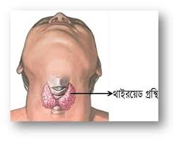
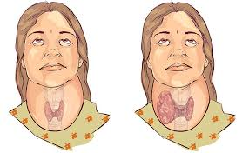
লক্ষ্য কর
যখন আমাদের রক্তে কোনো কারণে
আয়োডিনের অভাব ঘটে তখন গলায় অবস্থিত থাইরয়েড গ্রন্থি ক্রমশ বড় হতে থকে এবং গলা ফুলে যায়। একে গলগন্ড বা ঘ্যাগ বলে। আমাদের দেশের উত্তরাঞ্চলে
বিশেষ ক্রে রংপুর,দিনাজপুর, জামালপুর ও ময়মনসিংহে এ রোগের প্রকোপ বেশি।
গলগন্ড
থাইরয়েড গ্রন্থি
গলগন্ড রোগের লক্ষণঃ
থাইরয়েডগ্রন্থি ফুলে যায়, শ্বাস নিতে কষ্ট হয়।
শ্বাস-প্রশ্বাসের সময় শব্দ হয় ।
গলার আওয়াজ ফ্যাঁসফেসে হয়ে যায়।
গলায় অস্বস্তিবোধ হয়,খাবার গিলতে কষ্ট হয় ।
আক্রান্ত ব্যক্তি অবসাদ ও দুর্বলতাবোধ করে।

Slide 11
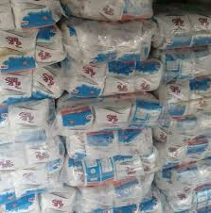
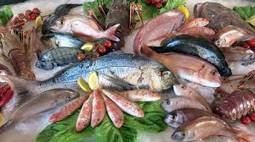
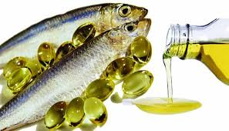
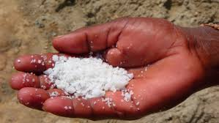
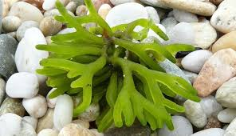
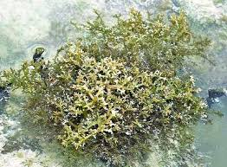
প্রতিকার
সামুদ্রিক মাছ
মাছের তেল
আইয়োডিন যুক্ত লবণ
গলগন্ড রোগের প্রাথমিক অবস্থায় এই খাবার
গুলো খাওয়ার অভ্যাস গড়ে তুলতে হবে এবং প্রয়োজনে ডাক্তারের পরামর্শ নিয়ে সু-চিকিৎসার ব্যবস্থা করা।
সামুদ্রিক শৈবাল

Slide 12

জোড়ায় কাজ
গলগন্ড রোগ কেন হয়? এরোগের লক্ষ্যণগুলো বর্ণনা কর।

Slide 13
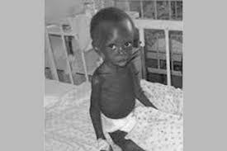
লক্ষ্য কর
প্রতিকারঃ- যথা সময়ে সঠিক চিকিৎসা করা হলে শিশুর দৈহিক অসুবিধাগুলো দূর হয় ও স্বাভাবিক বৃদ্ধি ঠিক রাখাযায়।
সাধারনত আয়োডিনের অভাবে শিশুদের ক্রোটিনিজম রোগ হয়ে থাকে।
ক্রোটিনিজম
এই রোগে আক্রান্ত শিশুদের দেহে যে লক্ষ্যণগুলো দেখা যায় তা হলোঃ -
প্রতিরোধঃ খাদ্যে আয়োডিন যুক্ত লবণ দিয়ে এ রোগ প্রতিরোধ করা যায় ।
দেহের বর্ধন মনথর হয়।
পুরুত্বক, মুখমন্ডলের পরিবর্তন দেখা দেয়
পুরু ঠোঁট, বড় জিহবা, মানসিক প্রতিবন্ধী হওয়ার সম্ভাবনা বেশি থাকে।

Slide 14
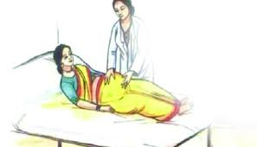
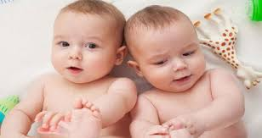
রক্তসল্পতা বা এ্যানিমিয়া
শিশু ও সন্তান সম্ভবা মায়ের খাদ্যে লোহার ঘাটতির জন্য রক্তসল্পতা দেখা দিতে পারে।
গর্ভবতী মা
শিশু
সাধারণত শিশুদের পেটে কৃমি হলে রক্তসল্পতা দেখা দিতে পারে। এর লক্ষ্যণগুলো হলো -
দুর্বলতাবোধ,মাথা,গা ঝিমঝিম করা।
বুক ধড়ফড় করে।
মাথা ঘোরানো,অল্প পরিশ্রমে হাঁপিয়ে উঠা।
ওজন হ্রাস ও খাওয়ায় অরুচি দেখা দেয় ।

Slide 15
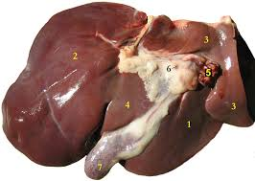
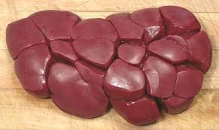
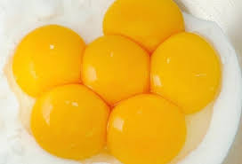
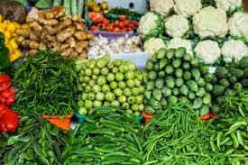
লক্ষ্য কর
ফলমূল
যকৃত
বৃক্ক
ডিমের কুসুম
লৌহ সমৃদ্ধ শাকসবজি
মাংস
রক্তসল্পতার প্রতিকার হিসাবে এই জাতীয় খাবার বেশি করে খাওয়া।

Slide 16
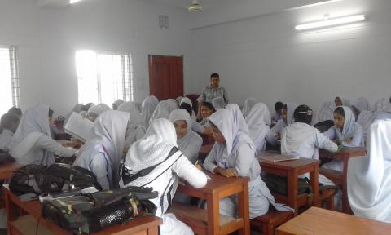
দলীয় কাজ
কী কী খাবার খেলে গলগন্ড ও রক্তসল্পতা থেকে প্রতিকার পাওয়া যাবে? তার একটি তালিকা তৈরি কর ।

Slide 17
মূল্যায়ন
১। প্রধানত খনিজ লবণ কয় ভাবে দেহে কাজ করে?
(খ) ৩
(ঘ) ৫
(ক) ২
(গ) ৪
২। দেহরসের জন্য প্রয়োজন
(ক) লৌহ
(ঘ) সালফার
(খ) সোডিয়াম
(গ) পটাসিয়াম
৩। কোন অঞ্চলের লোকদের গলগন্ড বেশি হয় ?
(ক) উত্তরাঞ্চল
(গ) পুর্বাঞ্চল
(ঘ) পশ্চিমাঞ্চল
(খ) দক্ষীণাঞ্চল
৪। এ্যানিমিয়া হলে -
(i) বুক ধুড়ফড় করে
(ii) দেহের বর্ধন মন্থর হয়
(iii) গা ঝিমঝিম করে
নিচের কোনটি সঠিক?
(ক) i
(খ) i ,ii
(গ) i , iii
(ঘ) iii

Slide 18

বাড়ির কাজ
দেহকোষ ও দেহে তরলের জন্য খনিজ লবণ একটি অত্যাবশ্যকীয় উপাদান। উক্তিটির পক্ষে তোমার যথাযথ যুক্তি দাও।

Slide 19
সবাইকে ধন্যবাদ

